Slide 1
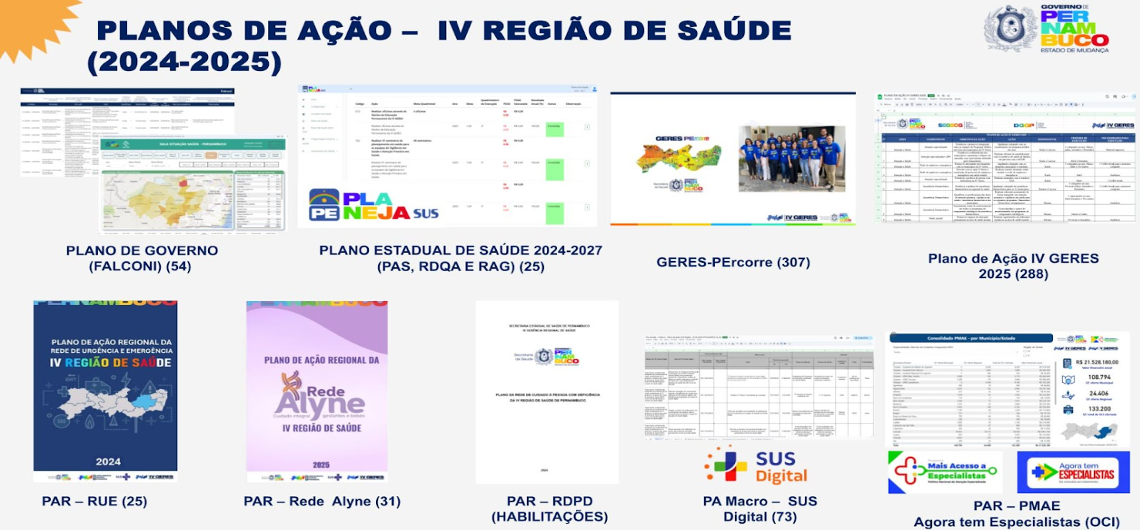
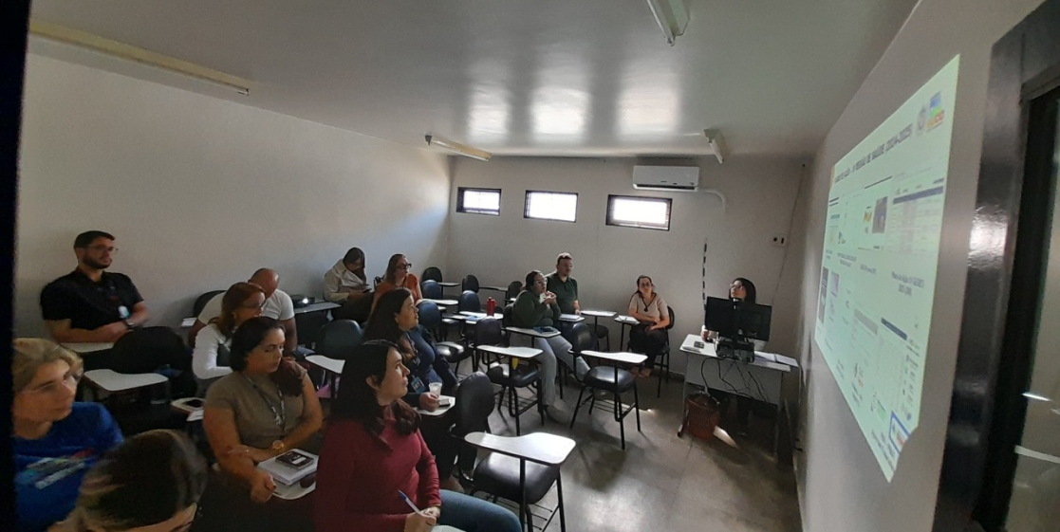
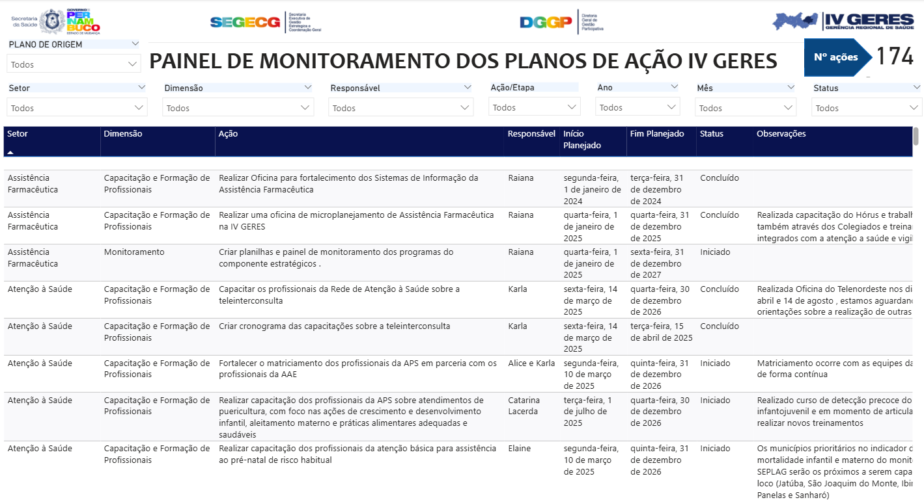
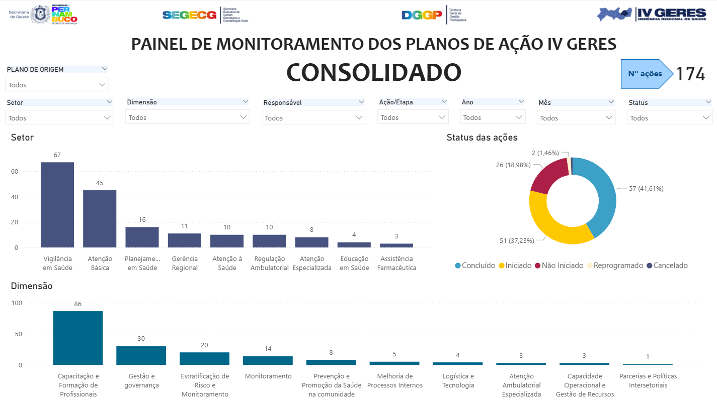
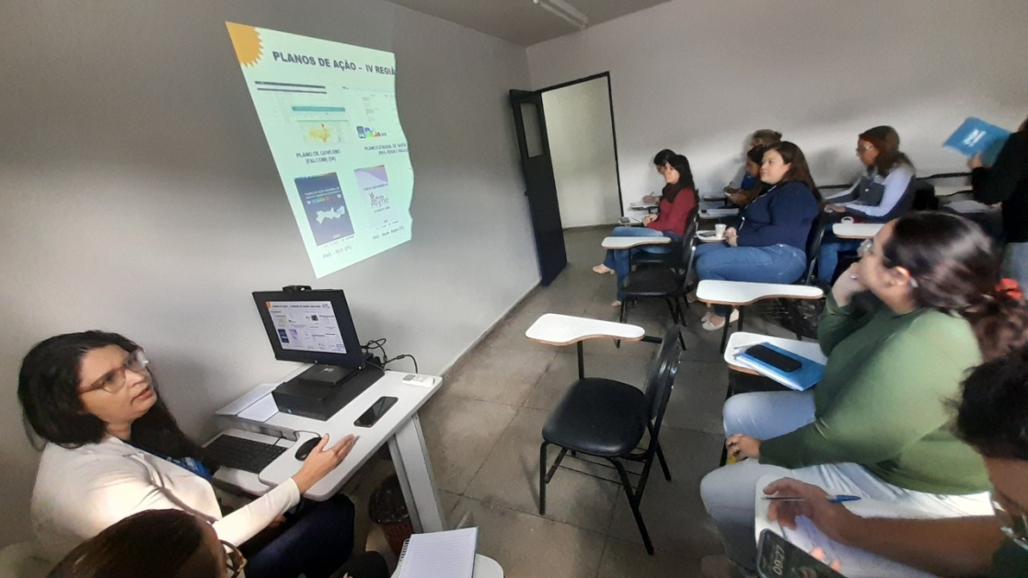
MONITORAMENTO DOS PLANOS DE AÇÕES REGIONAIS- IV REGIÃO DE SAÚDE: ESTRATÉGIA TRANSVERSAL DE GOVERNANÇA NO TERRITÓRIO
Paula Regina Luna de Araújo Jácome¹*, Maria Claudia Ribeiro Agra¹, Riselda Barbosa Freita¹, Marilena da Silva Vasconcelos¹, Martina de Oliveira Silva Bezerra¹, Emanuela Nunes Bezerra de Oliveira¹, Aline Silva Florêncio de Lima¹, Anderson Ênio Silva Duque¹, Letícia Hayanne de Oliveira Galvão¹, Silvana Ribeiro da Silva¹.
¹IV Gereência Regional de Saúde de Pernambuco (IV GERES), Caruaru, Pernambuco.
*Autor correspondente: paulaivgeres@gmail.com
OBJETIVO DA EXPERIÊNCIA
OBJETIVOS
Construção de um painel de análise e monitoramento dos Planos de Ações da IV Região de Saúde (PAR-IV RS).
O objetivo do trabalho foi consolidar os Planos de Ações da IV Região de Saúde, viabilizando o monitoramento integral e a racionalização da utilização dos recursos.
DESCRIÇÃO DA EXPERIÊNCIA
RESULTADOS
Levantamento
Identificação das ações nos diversos PAR-IV RS elaborados a partir de 2023
Orientações
Revisão das ações planejadas seu setor e agrupamento das que tivessem objetivos em comum
9 Planos de ação
174 ações regionais
Construção do Painel
Consolidadas em um banco unificado para a construção de um painel de análise e monitoramento dos Planos de Ações da IV Região de Saúde em Power-BI.
O painel de análise em power-BI foi construído com a apresentação das ações segundo plano de origem, setor, dimensão, responsável, ano, mês e status.
APRENDIZADO E ANÁLISE CRÍTICA
CONCLUSÃO E/OU RECOMENDAÇÕES
O monitoramento dos Planos de Ação da IV Região de Saúde fortaleceu a governança como estratégia transversal, integrando áreas da gestão a partir de indicadores construídos de forma ascendente. O processo valorizou a atuação de atores locais e regionais, ampliou a compreensão das necessidades do território e favoreceu o aprendizado das equipes em planejamento, gestão e monitoramento.
A construção coletiva de indicadores dispôs ações às necessidades locais, contribuindo para o aprimoramento da tomada de decisão com base no monitoramento dos PAR-IV RS, fortalecendo a governança regional ao integrar as áreas de gestão no território. A estratégia reforça a importância de institucionalizar o monitoramento como prática contínua na qualificação da gestão.
Referências
BRASIL. Ministério da Saúde. Brasil. Glossário temático : monitoramento e avaliação / Ministério da Saúde. Secretaria-Executiva. Departamento de Monitoramento. Avaliação e Disseminação de Dados e Informações Estratégicas em Saúde. – Brasília ,106 p. 2022.

